Slide 1

НКМИ: от регистрации к закупкам и оснащению медицинских лабораторий
Тарасенко Ольга Анатольевна
д.м.н., заместитель директора Ассоциации «Федерация лабораторной медицины», Председатель ТК 380 Росстандарта, профессор кафедры госпитальной эпидемиологии, медицинской паразитологии и тропических болезней ФГБОУ ДПО РМАНПО Минздрава России, сопредседатель Комитетов ФЛМ по обращению медицинских изделий IVD и стандартизации и качества лабораторных исследований, Москва

Slide 2


Slide 3
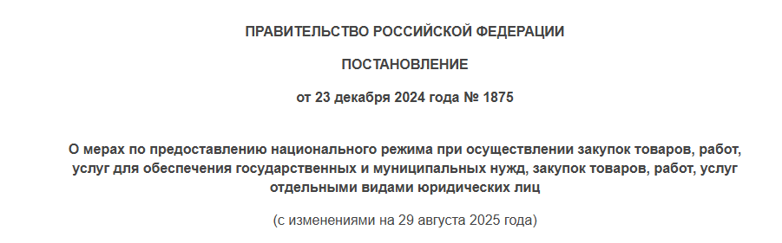

Slide 5

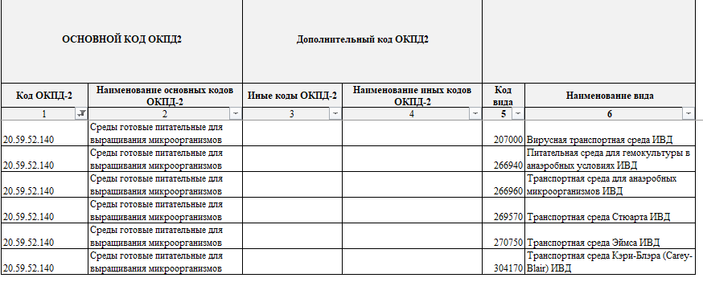
365. Питательные среды селективные и неселективные 20.59.52.140 20.59.52.150

Slide 6

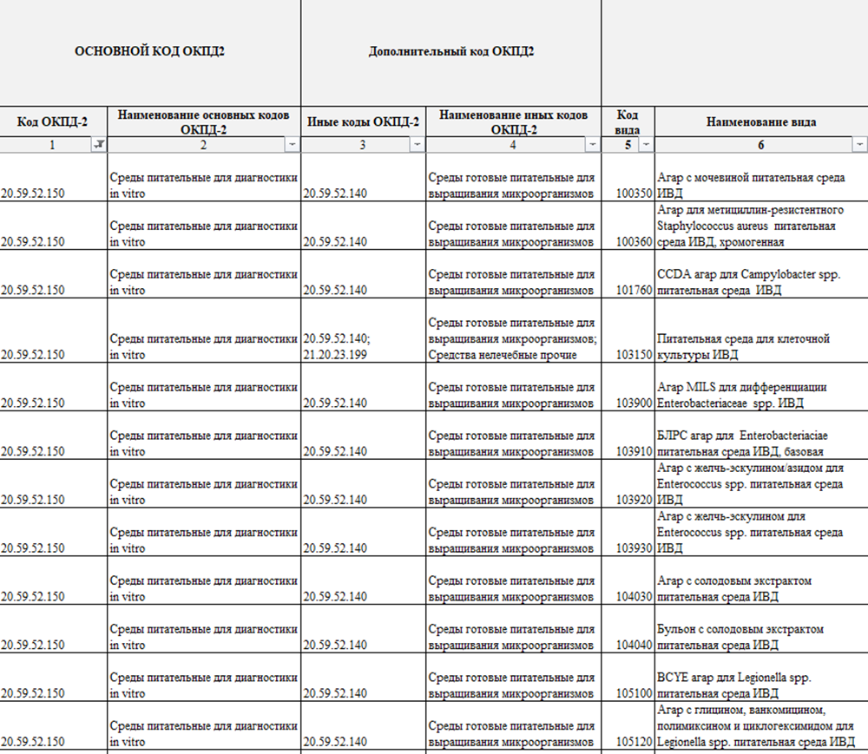
Для кода 20.59.52.150 в справочнике 147 позиций и везде как дополнительный указан код 20.59.52.140

Slide 7
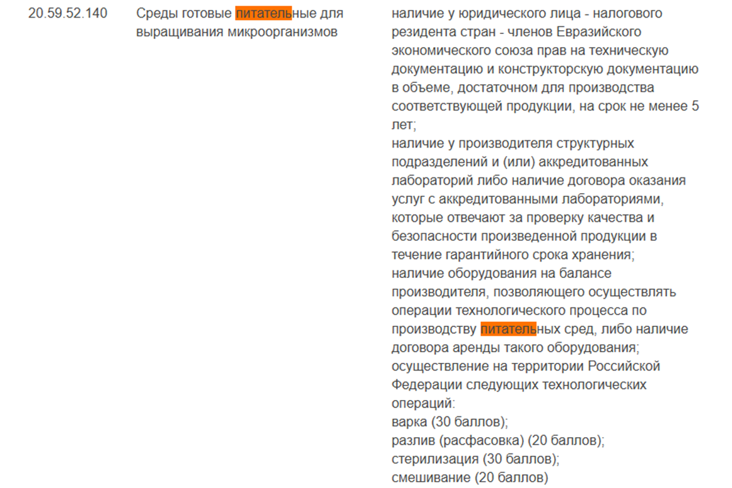
ПП 719 20.59.52.140 "Среды готовые питательные для выращивания микроорганизмов" - не менее 60 баллов;

Slide 8
В реестре на сайте РЗН для ОКПД2 20.59.52.140 имеется 287 записей о зарегистрированных МИ

Slide 9
Постановление правительства РФ от 17 июля 2015 №719 О подтверждении производства промышленной продукции на территории Российской Федерации (с изменениями на 18 сентября 2025 года
VII. Медицинские изделия
из 32.50.13.190 Фотометрические анализаторы и биологические микрочипы к нему для молекулярно-генетической диагностики инфекционных заболеваний; приборы, оборудование и устройства прочие, не включенные в другие группировки (тест-системы на микрочипах для лабораторной диагностики социально-значимых инфекционных заболеваний и фармакогеномики) (…соблюдение процентной доли стоимости использованных при производстве (изготовлении) иностранных товаров - не более 50 процентов цены товара; наличие прав на программное обеспечение …)
из 26.60.12.119 Аппараты для выделения нуклеиновых кислот; интегрированная платформа для проведения ПЦР-диагностики в автоматическом режиме
из 26.51.82.160 Микротомы ротационные; микротомы - криостаты с заморозкой для срочных биопсий
из 26.51.53.141, 26.51.53.190, 26.60.12.119 Прибор для проведения полимеразной цепной реакции (ПЦР) в режиме реального времени

Slide 10

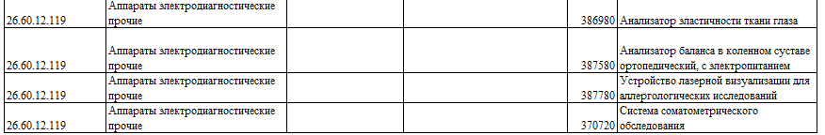
Для ОКПД 2 32.50.13.190 представлено 1375 НКМИ, но только нет среди них Фотометрические анализаторы и биологические микрочипы к нему для молекулярно-генетической диагностики инфекционных заболеваний; приборы, оборудование и устройства прочие, не включенные в другие группировки (тест-системы на микрочипах для лабораторной диагностики социально-значимых инфекционных заболеваний и фармакогеномики
Ищем Прибор для проведения полимеразной цепной реакции (ПЦР) режиме реального времени из 26.51.53.141, 26.51.53.190, 26.60.12.119
Кода 26.51.53.190 НЕТ в справочнике
26.51.53.141 | Анализаторы для диагностики in vitro |  |  | 386380 | Анализатор биопсийного образца наномеханический ИВД
26.51.53.141 | Анализаторы для диагностики in vitro |  |  | 370690 | Анализатор кала ИВД

Slide 11
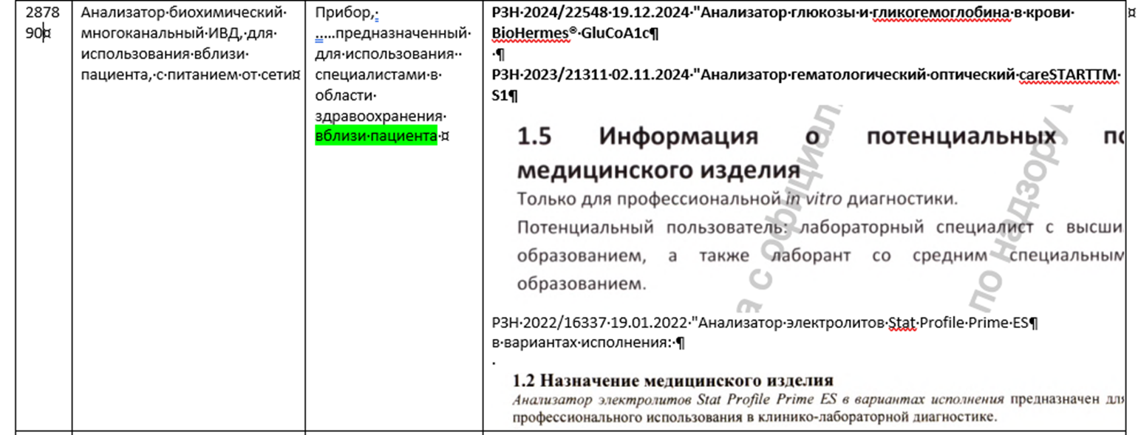
Стандарты оснащения МО: какие есть риски в обеспечении оснащения клиник, связанные с закупками МИ ИВД с привязкой к стандартам оснащения по НКМИ

Slide 12
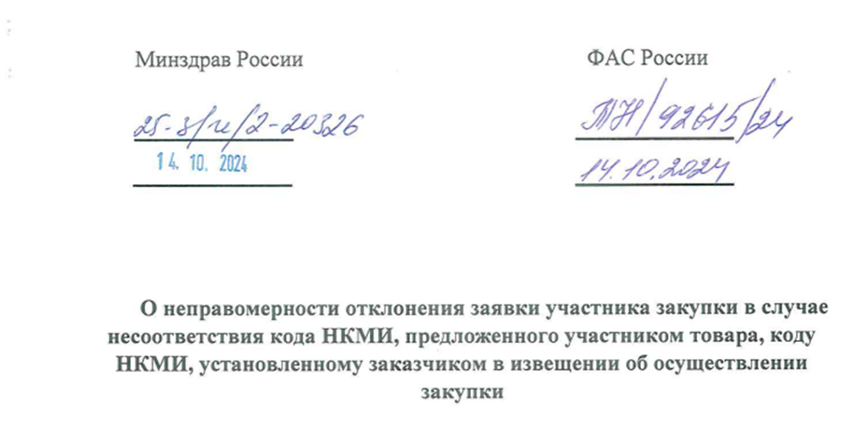

Slide 13
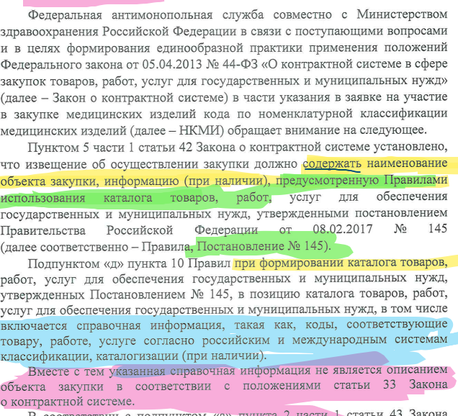

Slide 14
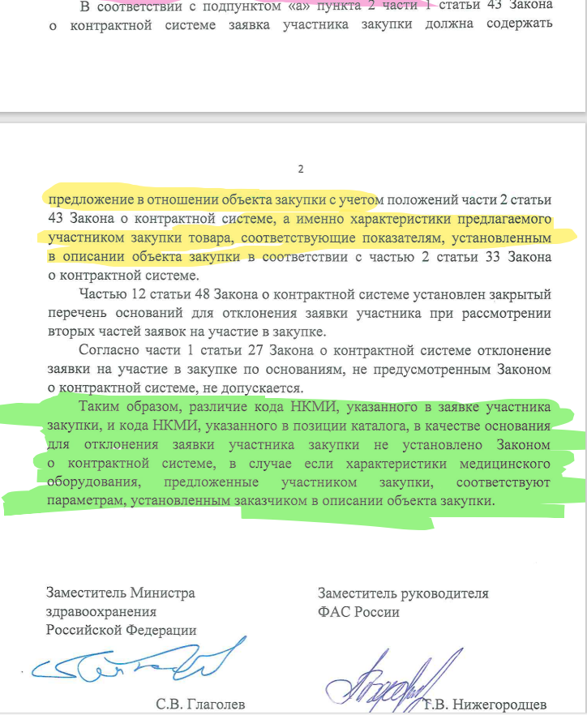

Slide 15
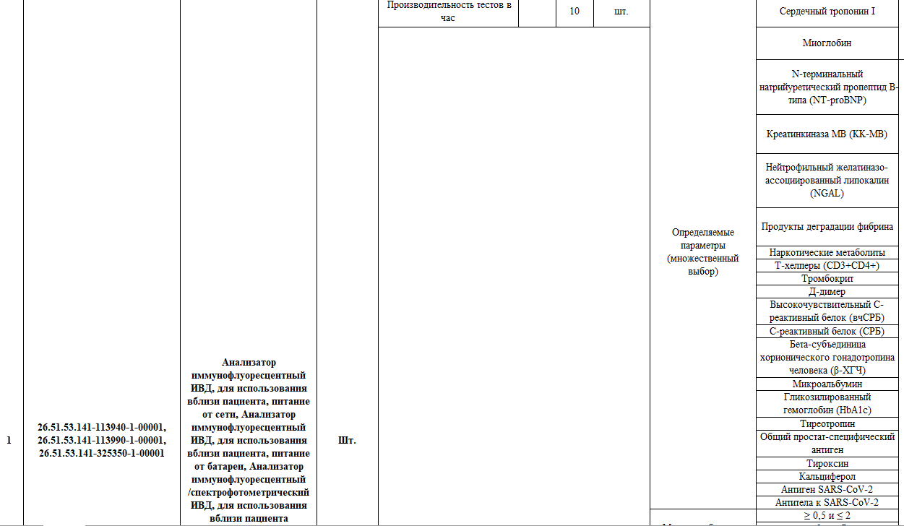

Slide 16
113940
88120 | РЗН 2023/19970 | 24.06.2025 | Анализатор иммунофлуоресцентный NovatrendTM I. Анализатор иммунофлуоресцентный Novatrend модель AFR-200, в составе:
60625 | РЗН 2022/17345 | 27.05.2022 | Анализатор портативный клеточный BD FACSPresto для подсчета CD4-лимфоцитов методом флуоресцентной фотомикроскопии в образцах цельной крови человека (BD FACSPresto ТМ Near-Patient CD4 Counter),
54475 | РЗН 2021/15035 | 09.08.2021 | Анализатор иммунофлуоресцентный AFIAS в вариантах исполнения:
51093 | ФСЗ 2012/12464 | 19.02.2021 | Анализатор Pima автоматический для подсчета иммунокомпетентных клеток крови in-vitro, с принадлежностями
48213 | РЗН 2021/14007 | 12.04.2021 | Иммунофлуориметрический анализатор FREND System для выявления антител к вирусу SARS-CoV-2 в образцах сыворотки (плазмы) в составе:
40105 | РЗН 2015/3509 | 11.03.2020 | Сканер стекол гистологический VENTANA iScan HT, с принадлежностями
o83656 | РЗН 2013/80 | 12.04.2013 | Анализатор флуорометрический i-CHROMA с принадлежностями

Slide 17
113990
68831 | ФСЗ 2012/12204 | 28.02.2023 | Экспресс-анализатор критических состояний иммунофлуоресцентный портативный Triage MeterPro с принадлежностями
40747 | РЗН 2020/12609 | 13.11.2020 | Анализатор Getein1100 для количественного определения биомаркеров иммунофлуоресцентным методом в составе:
12355 | РЗН 2016/4153 | 30.05.2016 | Портативный анализатор мочи "ЭТТА АМП-01" на тест-полосках по ТУ 9443-001-17140544-2015 в составе:
8107 | РЗН 2014/2188 | 14.01.2015 | Анализатор флуориметрический для экспресс-диагностики RAMP Reader System с принадлежностями

Slide 18
И остается нерешенным вопрос, когда одно МИ ИВД соответствует нескольким видам….

Slide 19
Благодарю за внимание!!!!

